Slide 1


Structures de Données
Université Hassan II - Casablanca
Faculté des Sciences Ben M’sik
Département mathématique et informatique
Pr. A. MARZAK
2018-2019

Slide 2

Stuctures de données ?
Définition : une structure de donnée est un moyen de coder et de structurer les données manipulées.
Exemple :
type suite = tableau [1..N] d’entiers
etudiant = structure
nom, prénom : chaîne de caractères
âge : entier positif
sexe : caractère
...
fin structure
Données
Algorithme
Structures
de
données
Résultats
Programme = Algorithme + Structures de données

Slide 3
Structures linéaires. Pile
Piles, Files, Listes font partie des structures dynamiques linéaires.
Les opérations sur un ensemble dynamique peuvent être regroupées en deux catégories :
les requêtes (consultation);
les opérations de modification.
Les opérations classiques : rechercher(S,clé), Insertion(S,elt), Supression(S,elt), Min(S),Max(S), Successeur(S,elt), Prédécesseur(S,elt), etc.

Slide 4

Les piles

Slide 5

Piles
Une pile contient des objets insérés et retirés selon le principe du dernier arrivé, premier sorti (last-in-first-out LIFO)
Les objets peuvent être insérés à tout moment, mais seulement le dernier (le plus récemment inséré) peut être retiré
Insérer un objet dans la pile correspond à l’empiler (pushing).
Dépiler la pile (popping) correspond au retrait d’un objet .
Analogie: distributeur de bonbons PEZ®

Slide 6
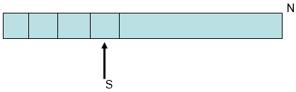
Pile
Pile est un ensemble dynamique dans lequel l’élément supprimé est celui le plus récemment inséré : dernier entré-premier sorti LIFO
Opérations :
Insérer = Empliler
Supprimer = Dépiler
Valeur= Recherche
(toujours l’élément pointé par le sommet)
Illustration graphique dans le cas d’implémentation par un tableau

Slide 7

TDA Pile
Type Pile
utilise Booléen, Elément
Opérations
Pile-vide : ->Pile {création d’une pile vide PV(P)}
Empiler : Pile x Element ->Pile {EP(P,a)}
Dépiler : Pile ->Pile {supprimer le dernier DP(P)}
Valeur : Pile->Elément {renvoie l’élément au sommet sans modifier
la pile VP(P)}
Est-vide : Pile->Booléen {test si la pile est vide EV(P)}
Les opérations Dépiler et Valeur ne sont définies que si la pile n’est pas vide
Dépiler(P) est-défini-ssi est-vide(P)=faux
Valeur(P) est-défini-ssi est –vide(P)=faux
Axiomes
Dépiler(Emplier(P,e))=P
Valeur(empiler(P,e))=e
Est-vide(Pile-vide)=vrai
Est-vide(Empiler(P,e))=faux

Slide 8
Evaluation d’une expression
A l’aide des opérations et des axiomes du TDA Pile évaluer l’expression suivante :
EV(DP(DP(EP(EP(PV,a)),b)))?

Slide 9
Pile. Implémentation à l’aide d’un tableau(1)
Type Pile = enregistrement
sommet : entier;
elts : tabelau [1..lmax] d’Element
FinEnregistrement
Procédure Pile-vide(réf P: Pile)
Début
P.sommet:=0;
Fin Pile-vide;
Procédure Empiler(réf P: Pile, val X : Elément);
Procédure Dépiler(réf P: Pile);
Fonction Valeur(val P: Pile) : Elément;
Fonction Est-vide(val P: Pile) : Booléen;

Slide 10
Pile. Implémentation à l’aide d’un tableau(2)
Procédure Empiler(réf P: Pile, val X : Elément)
Début
Si P.sommet=lmax
Alors Erreur « débordement »
Sinon
P.sommet:=P.sommet+1;
P.elts[P.sommet]:=X;
FinSiFinEmpiler
Remarque : chacune des opérations (Empiler, Dépiler) consomme le temps en O(1)
Problème: Expliquer comment implémenter deux piles dans un tableau A[1..n] de telle manière qu’aucune ne déborde à moins que le nombre total d’éléments des deux piles vaille n. Les opérations Empiler et Dépiler devront s’exécuter dans un temps en O(1)

Slide 11
Pile Dynamique
Une pile dynamique est une liste à la quel on attache un pointeur sommet. C’est un enregistrement
à une seule case : pointeur qui pointe la dernière valeur traitée dans la liste (sommet).
De même que pour les piles statiques nous présentons la déclaration et les sous algorithmes de bases
détaillés pour le type statique. Et dans un souci d’uniformisation nous utilisons les mêmes noms
mais en ajoutant un D (pour rappeler Dynamique) à la fin de chaque nom pour faire la différence.
Note : Il n’y a pas de pile pleine pour les piles dynamique. La seule possibilité de ne pas pouvoir
ajouter un élément c’est d’avoir une mémoire pleine, cas que l’on ne prend pas en considération ici.

Slide 12
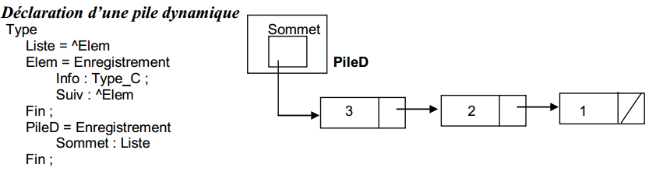
Pile Dynamique
Note : Les données enregistrées dans la pile peuvent être des entiers, des réels, des caractères, des
chaînes de caractères, des booléens, des tableaux, des pointeurs de listes ou encore des piles ou
files.

Slide 13
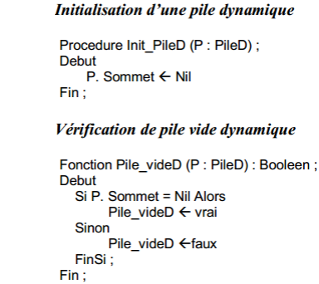
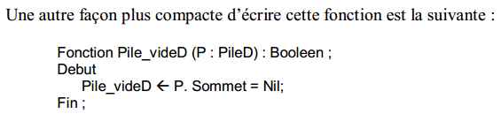
Pile Dynamique

Slide 14
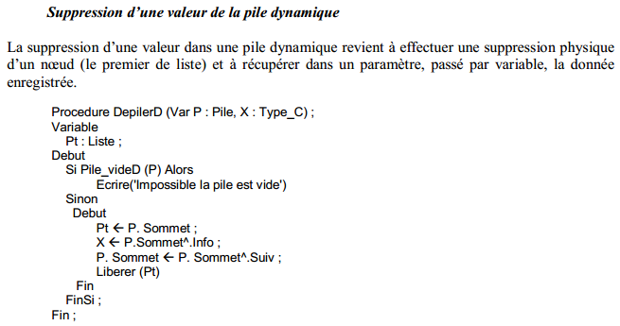
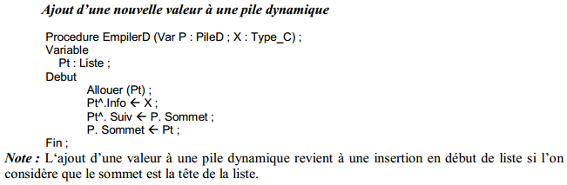
Pile Dynamique

Slide 15
Les fichiers

Slide 16
Les fichiers
Motivation
Toutes les structures de données que nous avons vues ont un point commun:
Résident dans la mémoire principale de l'ordinateur. (existence limitée à la durée d’exécution du programme)
Besoin de conserver des données (pour une utilisation future) après l’exécution du programme (exemple : carnet d ’adresses)
☞ la notion de fichier.

Slide 17
Les fichiers
Qu'est-ce qu'un fichier?
Un fichier est une collection de fiches;
Exemple : un fichier dans une bibliothèque, une administration etc.
Trouver une fiche ?
parcourir le fichier fiche après fiche
utiliser une clé d'accès, si le fichier est trié selon cette clé (ordre alphabétique, ordre de cotation des livres...).

Slide 18
Les fichiers
En informatique :
Un fichier est une séquence de données du même type enregistrées sur un support informatique (de manière permanente).
Un fichier est :
conservés en mémoire secondaire
(disques et bandes magnétiques, disquettes,...)
désigné par un nom et possède des attributs tels que date de création, taille,...

Slide 19
Fichiers : organisation et accès
Définition
L’organisation d'un fichier est la manière dont sont rangés physiquement les enregistrements du fichier.
Le but est d'arranger les enregistrement de manière à y accéder le plus rapidement possible.
L'organisation est choisie à la création du fichier.
Le choix d'une organisation correspond à un compromis entre rapidité d'accès et espace de stockage disponible.

Slide 20
Fichiers : organisation séquentielle
Elle ne permet qu'un seul accès : le séquentiel.
Toutes les informations sont enregistrées de façon séquentielle (linéaire) les unes à la suite des autres.
Pour accéder à une information particulière, il faut nécessairement parcourir le fichier à partir du début, et ce jusqu'au moment où cette information est retrouvée.

Slide 21
Fichiers : organisation relative (accès direct)
Chaque enregistrement possède un numéro.
On accède à la fiche recherchée en spécifiant ce numéro d'enregistrement.
L'indication d'un numéro permet donc un accès direct à l'information ainsi référencée.

Slide 22
Fichiers : organisation indexée
Notion d ’index :
Soit un fichier F dont les enregistrements E possèdent une clé C (e.g. nom). Un index permet d ’associer à chaque clé C le rang R de l ’enregistrement E de clé C dans F.
L’index est alors une « table des matières » du fichiers
On crée des fichiers supplémentaire d'index
On parcourt un index pour rechercher une clef. On obtient ainsi l'adresse exacte de l'information recherchée.

Slide 23
Les types de fichiers
On distingue deux catégories:
Les fichiers binaires contenant du code binaire représentant chaque élément (enregistrement). Ces fichiers ne doivent être manipulés que par des programmes!
Les fichiers textes (appelés aussi imprimables) contenant des caractères et susceptibles d'être lus, éditées, imprimés...

Slide 24
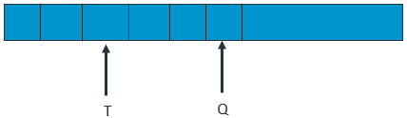
TDA File(1)
Dans le cas d’une file on fait les adjonctions à une extrémité, les accès et les suppressions à l’autre extrémité.
Les files sont aussi appelées FIFO ( first –in –first out) : premier-entré-premier-sorti
Une file comporte une tête et une queue. Les éléments sont donc retirés et consultés dans la tête et rajoutés dans la queue

Slide 25
TDA File(2)
Type File
utilise Booléen, Elément
Opérations
File-vide : ->File {création d’une file vide FV(F)}
Enfiler : File x Elément ->File {EF(F,a)}
Défiler : File ->File {supprimer le dernier DF(F)}
Valeur : File->Elément {renvoie l’élément au sommet sans modifier
la file VF(F)}
Est-vide : File->Booléen {test si la file est vide EV(F)}
Les opérations Défiler et Valeur ne sont définies que si la file n’est pas vide
Défiler(F) est-défini-ssi est-vide(F)=faux
Valeur(F) est-défini-ssi est –vide(F)=faux
Axiomes
Est-vide(F)=vrai => Valeur(Enfiler(F,e))=e
Est-vide(F)=faux => Valeur(Enfiler(F,e))=Valeur(F)
Est-vide(F)=vrai => Défiler(Enfiler(F,e))= File-vide
Est-vide(F)=faux => Défiler(Enfiler(F,e))=Enfiler(Défiler(F),e)
Est-vide(File-vide)=vrai
Est-vide(Enfiler(F,e))=faux

Slide 26
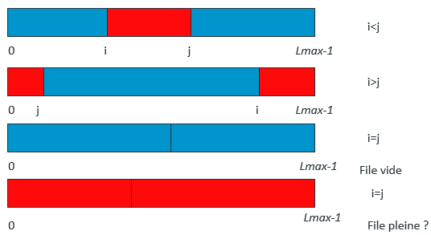
Représentation contiguë des files
Moyens de représentation : tableau
On fait progresser les indices modulo taille Lmax du tableau

Slide 27
Représentation contiguë des files(2)
Gérer les débordements
(1) Enfiler
j:=j+1 mod lmax
Si j=i alors File-pleine
sinon
Si File-vide(F) alors i:=j; FSi
Tab[j]:=e;
FSI
(2) Défiler
Si !File-vide(F)
i:=i+1 mod lmax
e:=Tab[i];
Si i:=j alors
j:=-1; i:=-1;
FSi
(3) File vide ⬄ i=-1et j=-1

Slide 28
File Dynamique
Une File dynamique est une liste à la quel on attache deux (2) pointeurs Debut et Queue. C’est un enregistrement à deux cases : pointeur qui pointe le premier élément de la liste (Debut) et un autre qui pointe la dernière valeur ajoutée dans la liste (Queue).
Exemples :
1- Une file vide Debut = Queue = Nil
2- Une file a un seul élément Debut = Queue ≠ Nil
3- Une file a plus d’un élément Debut ≠ Queue
De même que pour les files statiques nous présentons la déclaration et les sous algorithmes de bases détaillés pour le type statique. Et dans un souci d’uniformisation nous utilisons les mêmes noms mais en ajoutant un D (pour rappeler Dynamique) à la fin de chaque nom pour faire la différence
Note : Il n’y a pas de file pleine pour les files dynamique. La seule possibilité de ne pas pouvoir ajouter un élément c’est d’avoir une mémoire pleine, cas que l’on ne prend pas en considération ici.

Slide 29
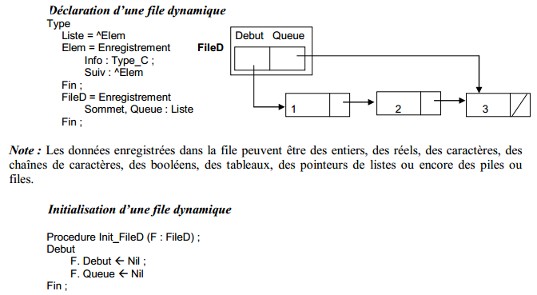
File Dynamique

Slide 30
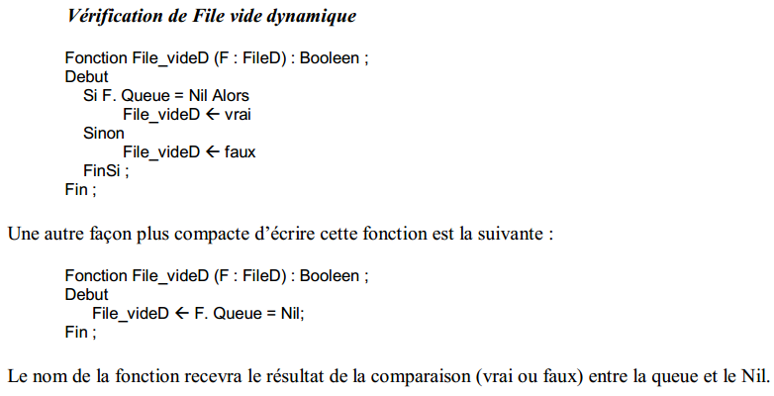
File Dynamique

Slide 31
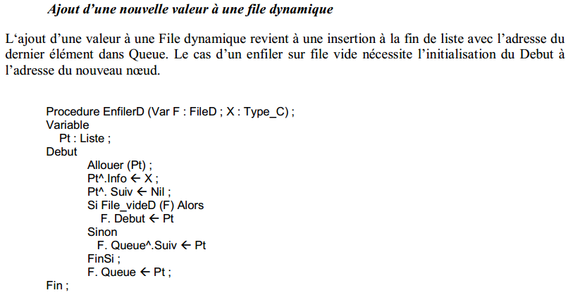
File Dynamique

Slide 32
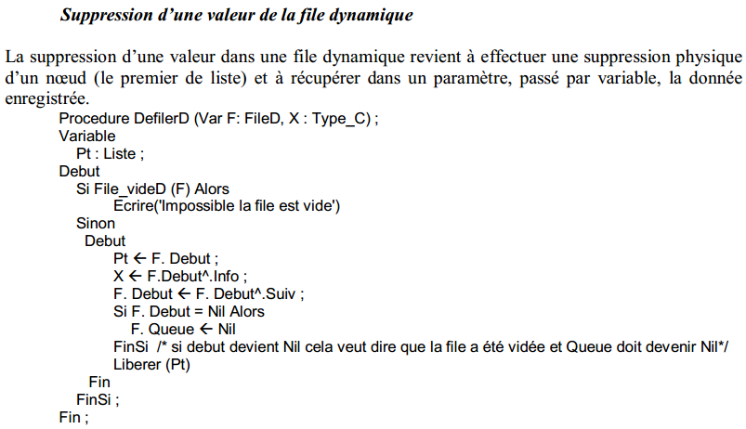
File Dynamique

Slide 33
Listes chaînées

Slide 34

Listes chaînées(1)
Une liste chaînée est une structure linéaire qui n'a pas de dimension fixée à sa création. Ses éléments de même type sont éparpillés dans la mémoire et reliés entre eux par des pointeurs. Sa dimension peut être modifiée selon la place disponible en mémoire. La liste est accessible uniquement par sa tête de liste c’est-à-dire son premier élément.
Pour les listes chaînées la séquence est mise en oeuvre par le pointeur porté par chaque élément qui indique l'emplacement de l'élément suivant. Le dernier élément de la liste ne pointe sur rien (Nil). On accède à un élément de la liste en parcourant les éléments grâce à leurs pointeurs.
Soit la liste chaînée suivante (@ indique que le nombre qui le suit représente une adresse) :
Pour accéder au troisième élément de la liste il faut toujours débuter la lecture de la liste par son premier élément dans le pointeur duquel trouve la position du troisième élément… Pour ajouter, supprimer ou déplacer un élément il suffit d'allouer une place en mémoire et de mettre à jour les pointeurs des éléments. est indiqué la position du deuxième élément. Dans le pointeur du deuxième élément de la liste on

Slide 35
Listes chaînées(1)
Il existe différents types de listes chaînées :
Liste chaînée simple constituée d'éléments reliés entre eux par des pointeurs.
Liste chaînée ordonnée où l'élément suivant est plus grand que le précédent. L'insertion et la suppression d'élément se font de façon à ce que la liste reste triée.
Liste doublement chaînée où chaque élément dispose non plus d'un mais de deux pointeurs pointant respectivement sur l'élément précédent et l'élément suivant. Ceci permet de lire la liste dans les deux sens, du premier vers le dernier élément ou inversement.
Liste circulaire où le dernier élément pointe sur le premier élément de la liste. S'il s'agit d'une liste doublement chaînée alors de premier élément pointe également sur le dernier.
Ces différents types peuvent être mixés selon les besoins. On utilise une liste chaînée plutôt qu'un tableau lorsque l'on doit traiter des objets représentés par des suites sur lesquelles on doit effectuer de nombreuses suppressions et de nombreux ajouts. Les manipulations sont alors plus rapides qu'avec des tableaux.

Slide 36
Listes chaînées(2)
Définitions
Un élément d'une liste est l'ensemble (ou structure) formé :
d'une donnée ou information,
d'un pointeur nommé Suivant indiquant la position de l'élément le suivant dans la liste. A chaque élément est associée une adresse mémoire.
Les listes chaînées font appel à la notion de variable dynamique. Une variable dynamique:
est déclarée au début de l'exécution d'un programme,
elle y est créée, c'est-à-dire qu'on lui alloue un espace à occuper à une adresse de la mémoire,
elle peut y être détruite, c'est-à-dire que l'espace mémoire qu'elle occupait est libéré,
l'accès à la valeur se fait à l'aide d'un pointeur.

Slide 37
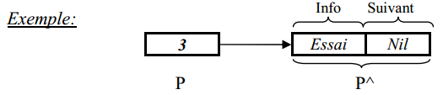
Listes chaînées(2)
Un pointeur est une variable dont la valeur est une adresse mémoire (voir chapitre 9). Un pointeur, noté P, pointe sur une variable dynamique notée P^.
Le type de base est le type de la variable pointée.
Le type du pointeur est l'ensemble des adresses des variables pointées du type de base. Il est représenté par le symbole ^suivi de l'identificateur du type de base.
La variable pointeur P pointe sur l'espace mémoire P^ d'adresse 3. Cette cellule mémoire contient la valeur "Essai" dans le champ Info et la valeur spéciale Nil dans le champ Suivant. Ce champ servira à indiquer quel est l’élément suivant lorsque la cellule fera partie d’une liste. La valeur Nil indique qu’il n’y a pas d'élément suivant. P^ est l'objet dont l'adresse est rangée dans P.

Slide 38
Listes chaînées(2)
Les listes chaînées entraînent l'utilisation de procédures d'allocation et de libération dynamiques de la mémoire. Ces procédures sont les suivantes:
Allouer(P): réserve un espace mémoire P^ et donne pour valeur à P l'adresse de cet espace mémoire. On alloue un espace mémoire pour un élément sur lequel pointe P.
Désallouer(P) : libère l'espace mémoire qui était occupé par l'élément à supprimer P^ sur
lequel pointe P. Pour définir les variables utilisées dans l'exemple ci-dessus, il faut :
définir le type des éléments de liste : Type Cellule= Structure
Info : Chaîne
Suivant : Liste
fin Structure
définir le type du pointeur : Type Liste = ^Cellule
déclarer une variable pointeur : Var P : Liste
allouer une cellule mémoire qui réserve un espace en mémoire et donne à P la valeur de l'adresse de l'espace mémoire P^ : Allouer(P)
affecter des valeur à l'espace mémoire P^: P^.Info "Essai" ; P^.Suivant Nil
Quand P = Nil alors P ne pointe sur rien.

Slide 39
Listes chaînées simples
Une liste chaînée simple est composée :
d'un ensemble d'éléments tel que chacun :
o est rangé en mémoire à une certaine adresse,
o contient une donnée (Info),
o contient un pointeur, souvent nommé Suivant, qui contient l'adresse de l'élément suivant dans la liste,
d'une variable, appelée Tête, contenant l'adresse du premier élément de la liste chaînée.
Le pointeur du dernier élément contient la valeur Nil. Dans le cas d'une liste vide le pointeur de la
tête contient la valeur Nil. Une liste est définie par l'adresse de son premier élément.
Avant d'écrire des algorithmes manipulant une liste chaînée, il est utile de montrer un schéma
représentant graphiquement l'organisation des éléments de la liste chaînée.

Slide 40
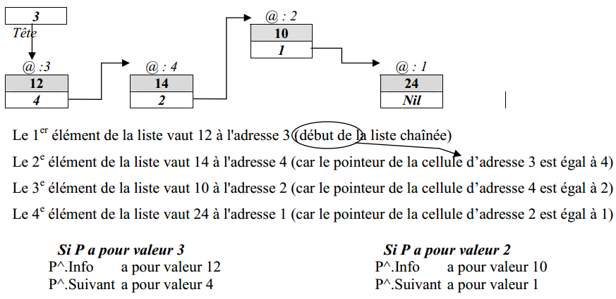
Listes chaînées simples
Exemple:

Slide 41
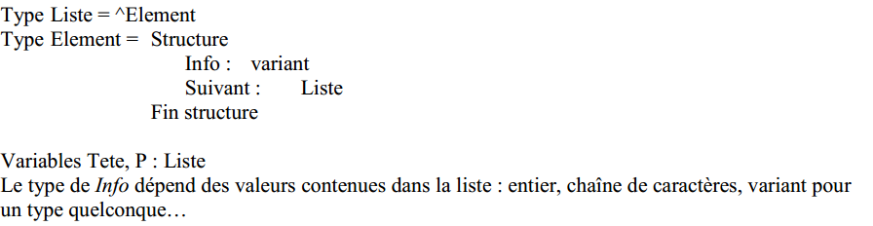
Listes chaînées simples
Traitements de base d'utilisation d'une liste chaînée simple
Il faut commencer par définir un type de variable pour chaque élément de la chaîne. En langage
algorithmique ceci se fait comme suit :

Slide 42
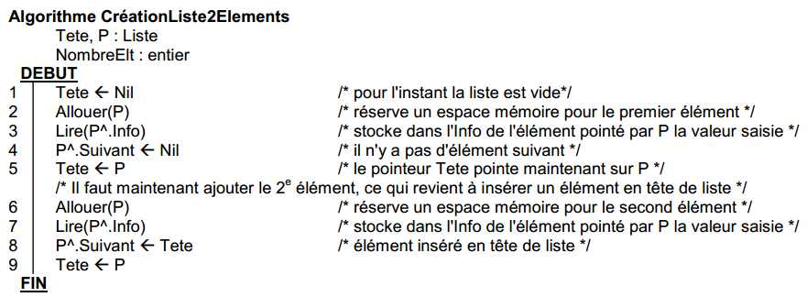
Listes chaînées simples
Créer une liste chaînée composée de 2 éléments de type chaîne de caractères. Déclarations des types pour la liste :
Type Liste = ^Element
Type Element = Structure
Info : chaîne de caractères
Suivant : Liste
Fin structure

Slide 43
Listes chaînées simples
Créer une liste chaînée composée de 2 éléments de type chaîne de caractères. Déclarations des types pour la liste :
Type Liste = ^Element
Type Element = Structure
Info : chaîne de caractères
Suivant : Liste
Fin structure

Slide 44
Listes chaînées simples
Créer une liste chaînée composée de plusieurs éléments de type chaîne de caractères
Déclarations des types pour la liste :
Type Liste = ^Element
Type Element = Structure
Info : chaîne de caractères
Suivant : Liste
fin Structure
Pour créer une liste chaînée contenant un nombre d'éléments à préciser par l'utilisateur il suffit
d'introduire deux variables de type Entier NombreEltet Compteur
de faire saisir la valeur de NombreEltpar l'utilisateur dès le début du programme,
d'écrire une boucle Pour Compteur allant de 1 à NombreElt comprenant les instructions 6, 7, 8 et 9.

Slide 45
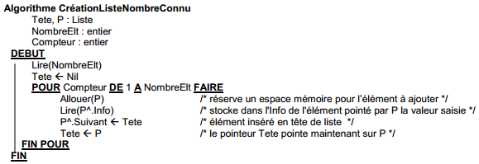
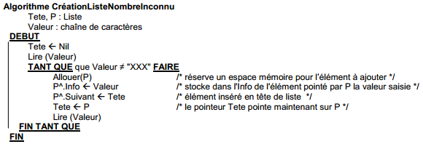
Listes chaînées simples

Slide 46
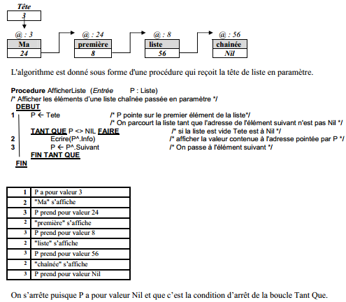
Listes chaînées simples
Afficher les éléments d'une liste chaînée

Slide 47
Listes chaînées simples
Rechercher une valeur donnée dans une liste chaînée ordonnée
Dans cet exemple nous reprenons le cas de la liste chaînée contenant des éléments de type chaine de
caractères, mais ce pourrait être tout autre type, selon celui déterminé à la création de la liste
(rappelons que tous les éléments d'une liste chaînée doivent avoir le même type). La liste va être
parcourue à partir de son premier élément (celui pointé par le pointeur de tête). Il a deux cas
d’arrêt :
avoir trouvé la valeur de l'élément,
avoir atteint la fin de la liste.
L'algorithme est donné sous forme d'une procédure qui reçoit la tête de liste en paramètre. La valeur
à chercher est lue dans la procédure.

Slide 48
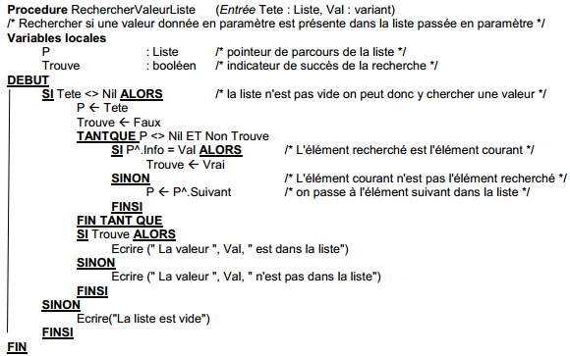
Listes chaînées simples

Slide 49
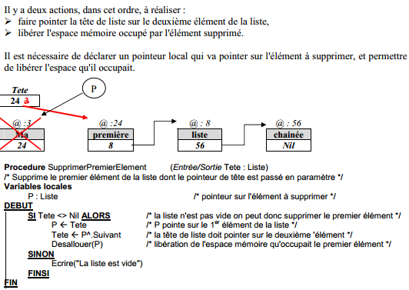
Listes chaînées simples
Supprimer le premier élément d'une liste chaînée

Slide 50
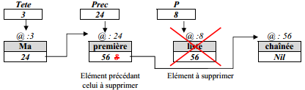
Listes chaînées simples
Supprimer d'une liste chaînée un élément portant une valeur donnée
Il faut:
traiter à part la suppression du premier élément car il faut modifier le pointeur de tête,
trouver l'adresse Pde l'élément à supprimer,
sauvegarder l'adresse Prec de l'élément précédant l'élément pointé par P pour connaître
l'adresse de l'élément précédant l'élément à supprimer, puis faire pointer l'élément précédent
sur l'élément suivant l'élément à supprimer,
Libérer l'espace mémoire occupé par l'élément supprimé.
L'exemple considère que l'on souhaite supprimer l'élément contenant la valeur "liste" de la liste ci-dessus.

Slide 51
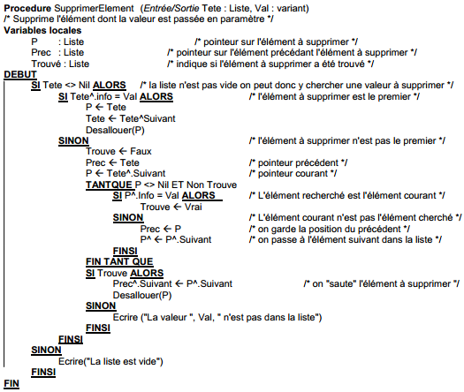
Listes chaînées simples

Slide 52
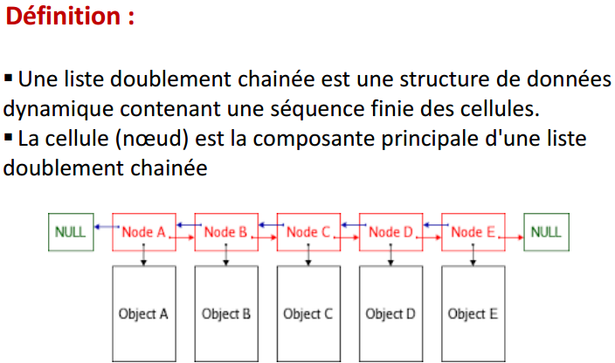
Listes doublement chaînées

Slide 53
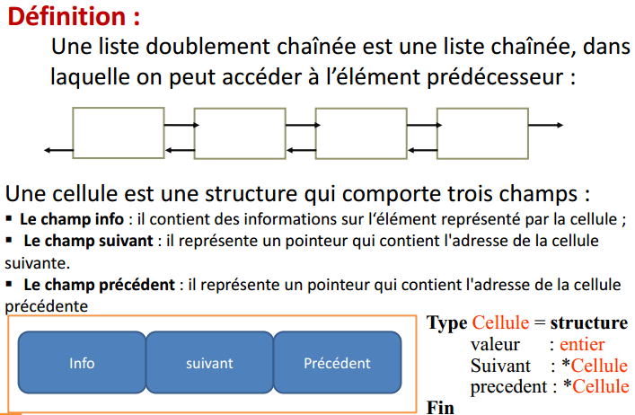
Listes doublement chaînées

Slide 54
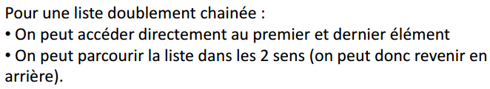
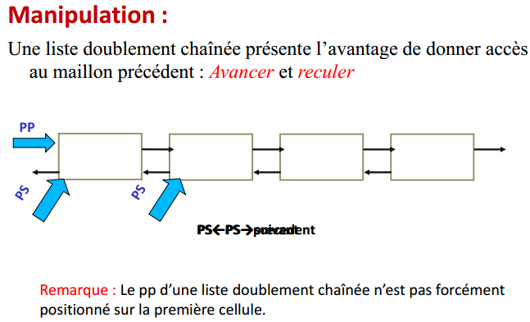
Listes doublement chaînées

Slide 55
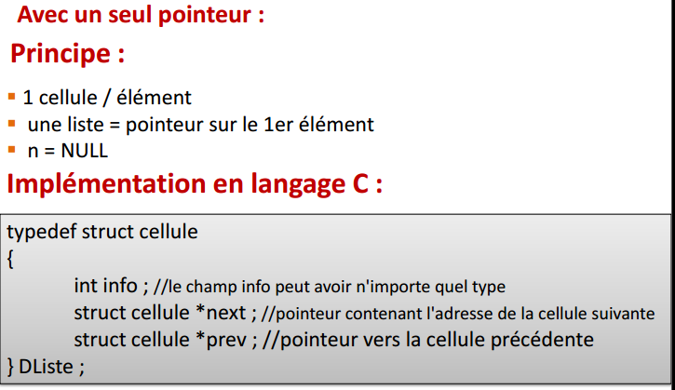
Listes doublement chaînées

Slide 56
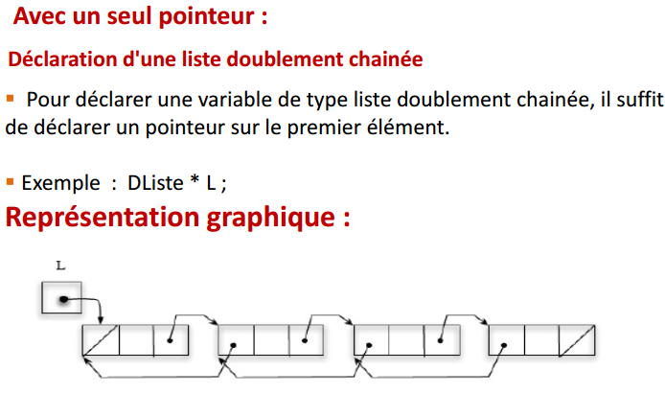
Listes doublement chaînées

Slide 57
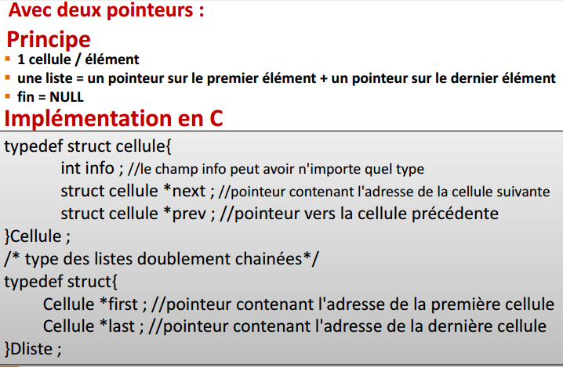
Listes doublement chaînées

Slide 58
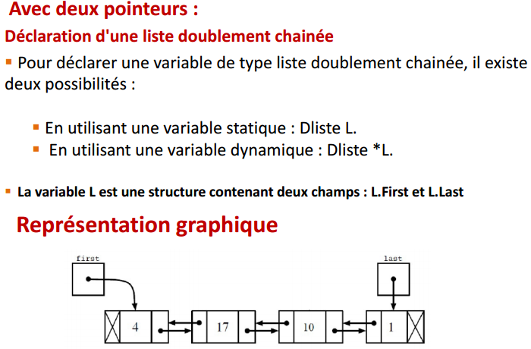
Listes doublement chaînées

Slide 59
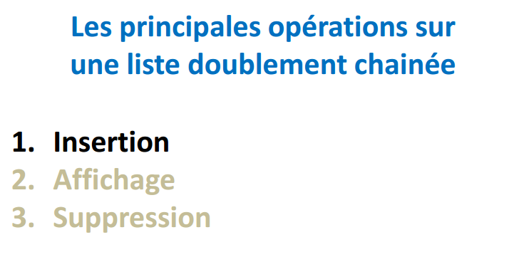
Listes doublement chaînées

Slide 60
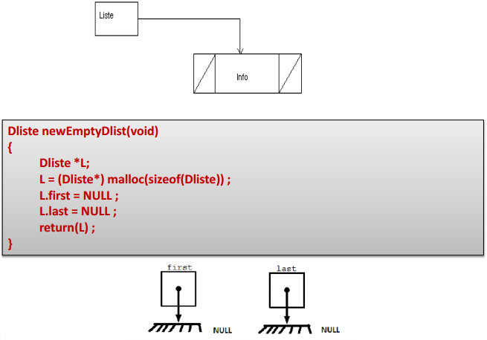
Création d’une Liste doublement chaînée vide

Slide 61
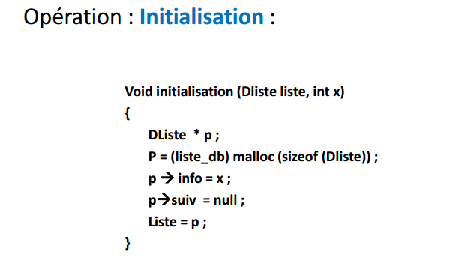
Initialisation d’une Liste doublement chaînée

Slide 62
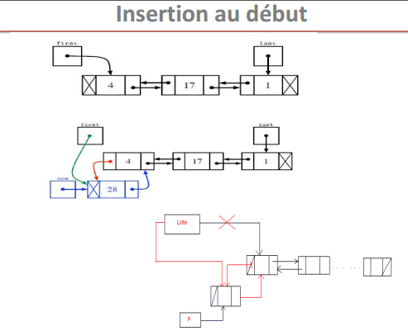
Listes doublement chaînées

Slide 63
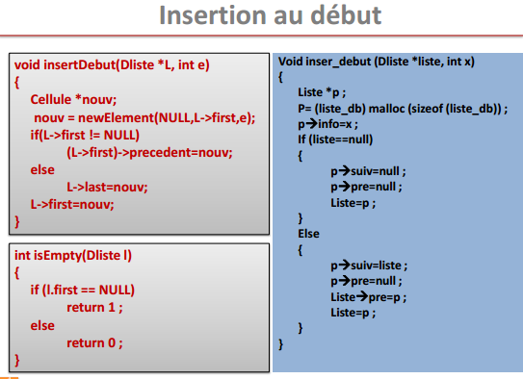
Listes doublement chaînées

Slide 64
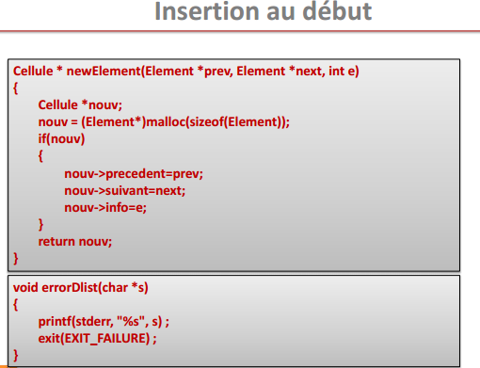
Listes doublement chaînées

Slide 65
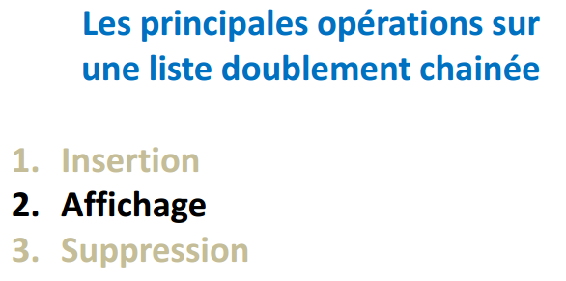
Listes doublement chaînées

Slide 66
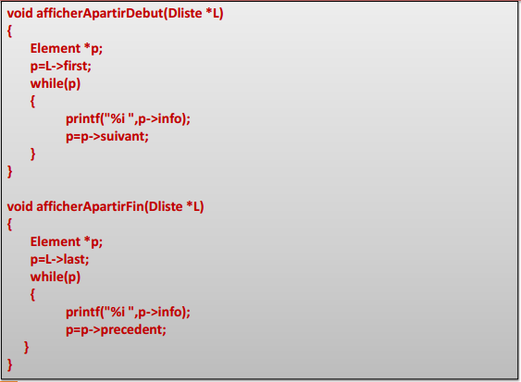
Listes doublement chaînées

Slide 67
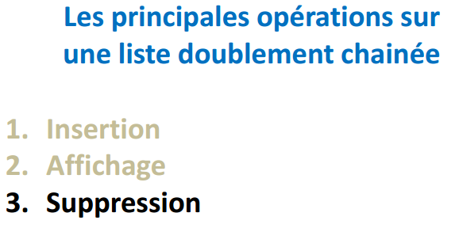
Listes doublement chaînées

Slide 68
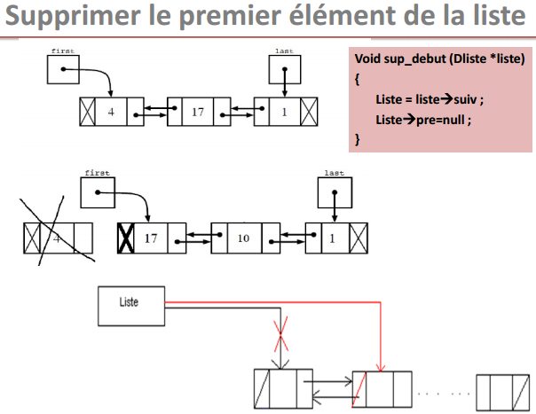
Listes doublement chaînées

Slide 69
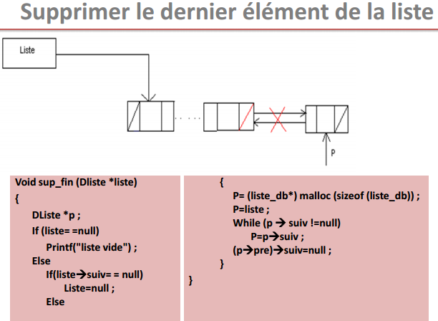
Listes doublement chaînées

Slide 70
Arbres
Un arbre est une structure de données organisées de façon hiérarchique, à partir d’un nœud distingué appelé racine.
Très importante en informatique!.
Arbre de jeux (i.e., Echecs ), système de fichiers UNIX/Windows, Arbres de tri etc.
Nous étudierons deux types d’arbres : Arbre Binaires de Recherches et Arbres équilibrés

Slide 71
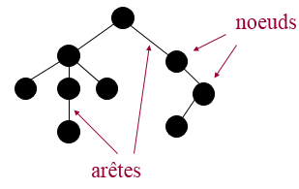
Arbres : définitions
Un arbre est un ensemble de Nœuds, reliés par des Arêtes. Entre deux nœuds il existe toujours un seul chemin.

Slide 72
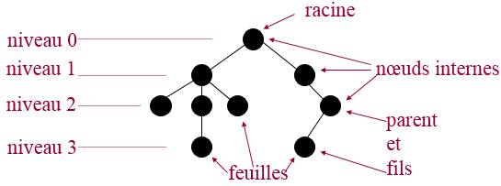
Arbres : définitions
Les arbres sont enracinés. Une fois la racine définit tous les nœuds admettent un niveau.
Les arbres ont des noeuds internes et des feuilles (nœuds externes). Chaque noeud (à l’exception de la racine) a un parent et admet zéro ou plusieurs fils.

Slide 73
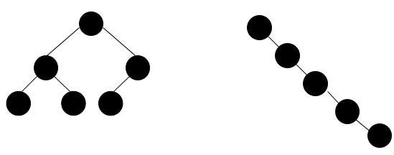
Arbres binaires
Un Arbre Binaire est un arbre où chaque nœud admet au plus 2 fils.

Slide 74
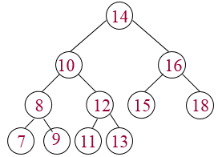
Arbres binaires : définitions
Nœuds d’un arbre contiennent des clés (mots, nombres, etc)
Arbre Binaire parfait : les feuilles sont toutes situées dans les deux derniers niveaux. Les feuilles du dernier niveau sont toutes à gauche.

Slide 75
Arbres binaires : représentation par tableaux
Un arbre binaire complet peut être représenté par un tableau A avec un accès en O(1) à chaque noeud:
Mémoriser les neouds séquentiellement de la racine aux feuilles et de gauche vers la droite.
Fils gauche de A[i] est en A[2i]
Fils droit de A[i] est en A[2i + 1]
Parent de A[i] est en A[i/2]

Slide 76
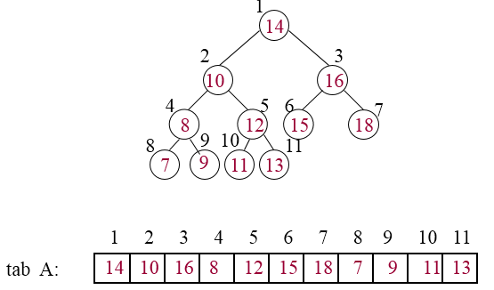
Arbres binaires : représentation par tableaux

Slide 77
Arbres binaires : représentation par pointeurs
typedef struct n{
int clé;
struct n *fGauche, *fDroit;
}nœud;
typedef nœud * Arbre;

Slide 78
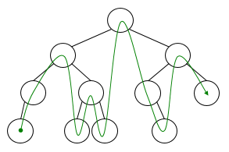
Parcours : inOrdre
InOrdre est décrit réursivement :
Visiter le sous-arbre gauche en InOrdre
Visiter la racine
Visiter le sous-arbre droit en InOrdre

Slide 79
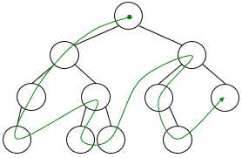
Parcours : inOrdre
PréOrdre est décrit réursivement :
Visiter la racine
Visiter le sous-arbre gauche en PréOrdre
Visiter le sous-arbre droit en PréOrdre

Slide 80
Parcours : non-récursif
PréOrdre itératif en utilisant une Pile.
Pile S
empiler racine dans S
répéter jusqu’à S=φ
v = dépiler S
si v <> nil
visiter v
empiler le fils droit de v dans S
empiler le fils gauche de v dans S

Slide 81
Parcours : postOrdre
PostOrdre est décrit réursivement :
Visiter le sous-arbre gauche en PostOrdre
Visiter le sous-arbre droit en PostOrdre
Visiter la racine

Slide 82
Parcours : levelOrdre
LevelOrdre visite les noeuds niveau par niveau depuis la racine:
Peut être décrit facilement en utilisant une File (Comment??)
Parcours appelé “Breadth First Search” (parcours en largeur) dans les graphes

Slide 83
Arbre Binaire de Recherche
Un Arbre Binaire de Recherche (ABR) est un arbre binaire avec les propriétés suivantes :
La clé associée à un noeud est supérieur aux clés des nœuds de son sous-arbre gauche
La clé associée à un noeud est inférieur aux clés des nœuds de son sous-arbre droit

Slide 84
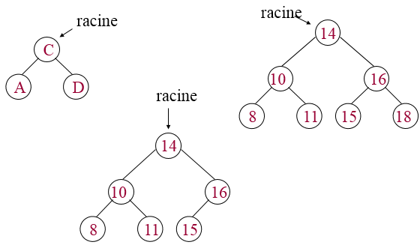
Arbre Binaire de Recherche: Exemples

Slide 85
Arbre Binaire de Recherche
ABR est un arbre avec la propriété suivante :
Clé.fGauche < Clé.parent < Clé.fDroit
NOTER! Le parcours InOrdre visite les clés dans l’ordre croissant.
void inOrdre(Arbre racine) {
inOrdre(racine->fGauche)
print(racine->key)
inOrdre(racine->fDroit)
}

Slide 86

ABR: InOrdre

Slide 87
ABR : Rechercher un élément
Soit un ABR :
Problème: rechercher un noeud avec une clé x ?
P
G
D

Slide 88
ABR : Rechercher un élément
rechercher(racine, x)
comparer x à la clé de racine:
- si x = clé return
- si x < clé => chercher dans G
- si x > clé => chercher dans D
chercher de la même manière dans G ou D
Exemple:
14
10
16
8
11
15
x=8 (oui) x=17 (non)

Slide 89
ABR : Rechercher un élément
bool searchABR(Arbre racine; typeCle clé){
if (racine==NULL) return false
if (racine->clé==clé)
return true;
else if (key < racine->clé)
return searchABR(racine->fGauche, clé);
else
return searchABR(racine->fDroit, clé)
}

Slide 90

ABR : Ajout d’un élément
Comment ajouter une clé?
La même procédure que searchABR s’applique: Déterminer la position d’insertion par searchABR. Ajouter la nouvelle clé si la recherche échoue.
Exemple:

Slide 91

Construction d’un ABR

Slide 92
Construction d’un ABR
L’ABR est-il unique pour une séquence de lettres A B C L M ?
NON! différentes séquences donnent différents ABR
Ajout de : A B C L M
Ajout de : C A B L M
A
C
B
C
A
L
L
B
M
M

Slide 93
Trier avec un ABR
Soit un ABR, peut-on afficher les clés dans l’ordre?
Visiter l’ABR avec un parcours InOrdre:
- visiter le sous-arbre gauche
- afficher racine
- visiter le sous-arbre droit
Comment trouver le minimum?
Comment trouver le maximum?
Example:
C
A
L
B
M
InOrdre affichage:
A B C L M

Slide 94

ABR : supprimer un élément
Pour supprimer un nœud contenant x,
rechercher x, une fois trouvé appliquer l’un des trois cas suivants:
CAS A: x est une feuille
supprimer x
On obtient un ABR

Slide 95
ABR : supprimer un élément
Cas B: x est un nœud interne avec un seul
sous-arbre
r
r
x
q
q
suppr x
L
L
On obtient un ABR

Slide 96

ABR : supprimer un élément
Cas C: x est un nœud interne avec 2 sous-arbres
r
u
suppr x
s
Z
q
W
t
propriété ABR est conservé

Slide 97

ABR : supprimer un élément
Cas C suite: … ou encore comme suit
q < x < u
q est inférieur au plus petit
élément de Z
r est supérieur au plus grand
élément de W

